Slide 1
Proyecto de Multimedios
Jugando dudo!
Desarrollo de aplicaciones web
Integrantes
Profesor
- Cesar Hernandez
- Sebastián Cáceres
- Juan Mucarquer
- Victor Fernández

Slide 2
Objetivo
Implementar una aplicación cliente-servidor.
Idea original, y utilizando métodos de desarrollo de vanguardia.
Juego elaborado, producto de alta calidad.

Slide 3

Solucion: Dudo!

Slide 4
El dudo
El dudo es un juego que utiliza vasos de cuero (denominados cachos) para su realización.
Carácter similar al póker, en termino de especulación, y posiblidad de mentir.
Origen latinoamericano.

Slide 5
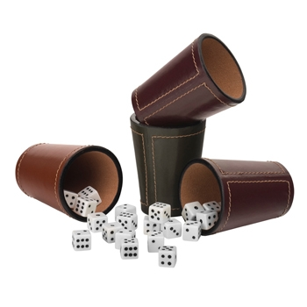
Resumen del juego

Slide 6
Requerimientos
Según las especificaciones previas, la aplicación a desarrollar tiene que ser dinámica, manejandose interacciones y eventos en tiempo real.
Partidas multijugador, con paso de mensajes asincrónicos, manejo de salas, comunicacion “entre usuarios”.
Desarrollo de la partida de manera normal y efectiva, sin errores apreciables para el usuario.

Slide 7
Planteamiento
Desarrollar proyecto con un framework que nos ayude para cumplir los requierimientos, utilizando una arquitectura MVC (Model Control Viewer).
Manejar paso de mensajes asincrónicos entre el cliente y el servidor, para proveer contenido y funcionalidades en tiempo real.

Slide 8

Framework MVC Python

Slide 9

Paso de mensajes asincrónico

Slide 10

NoSQL

Slide 11

Desarrollo de la interfaz gráfica

Slide 12
Descripción conceptual
Múltiples usuarios.
Mútliples salas independientes.
Chat para comunicación entre usuarios de sala.
Lógica de juego elaborada, y efectiva.

Slide 13
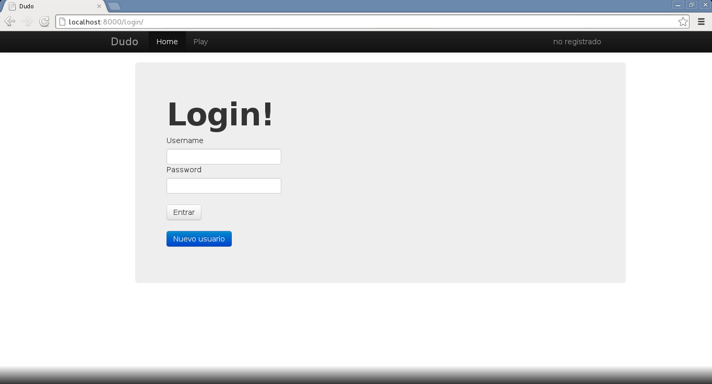
Login

Slide 14
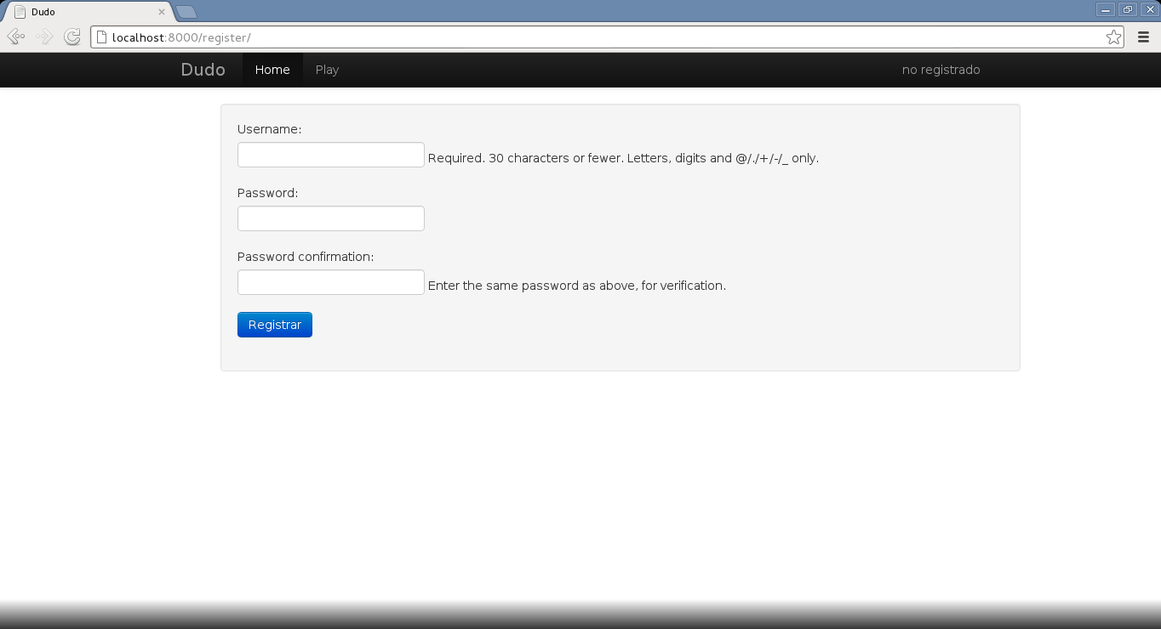
Sign In

Slide 15
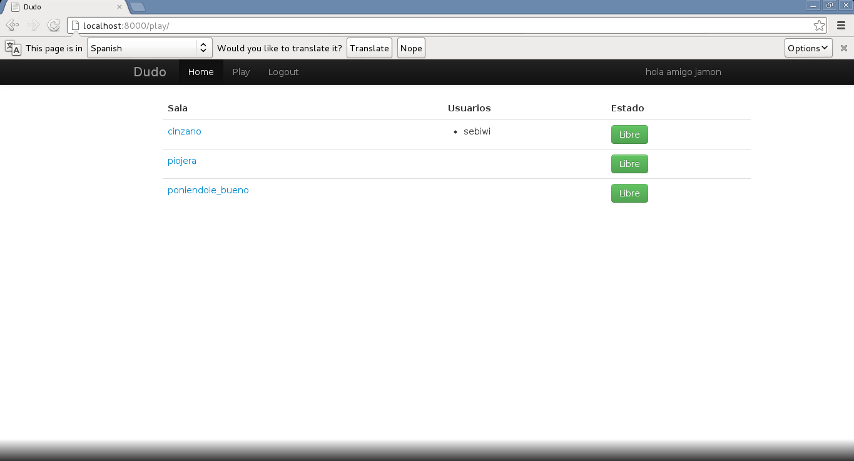
Lista salas

Slide 16
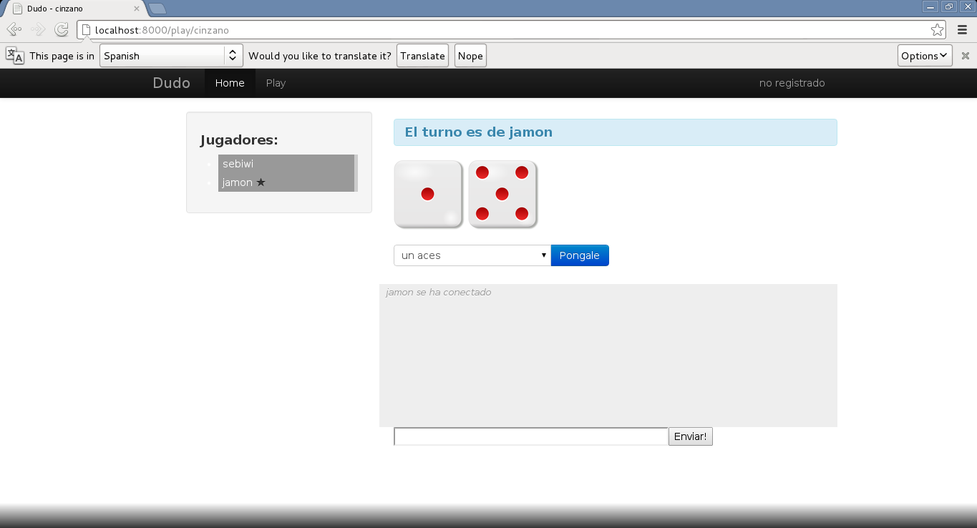
Sala de juego

Slide 17
Demostración

Slide 18
Preguntas?

Slide 19
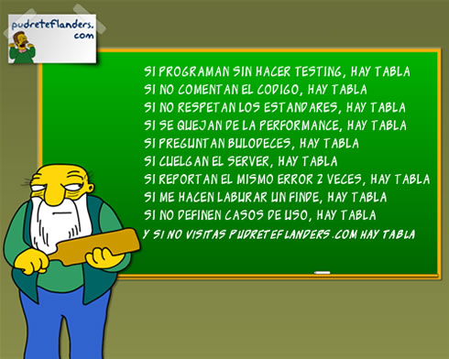
Gracias!

